Slide 1
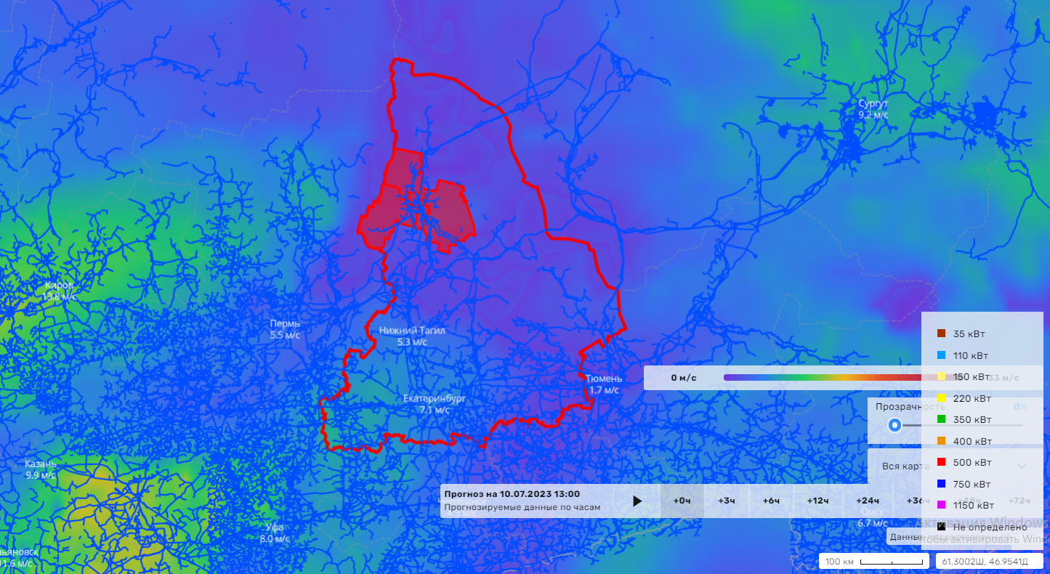
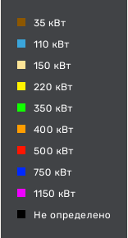
ИНФОРМАЦИОННЫЕ МАТЕРИАЛЫ ПО ПОРЫВАМ ВЕТРА
НА ТЕРРИТОРИИ СВЕРДЛОВСКОЙ ОБЛАСТИ
(РИСК НАРУШЕНИЯ ЭЛЕКТРОСНАБЖЕНИЯ НА 10.07.2023)
Условные обозначения
ветер, порыв м/с
Североуральский ГО
626/117
60%
Волчанский ГО
3970/38499
18,4
27
137/41
60%
- линии электропередач
1286/8696
Серовский ГО
15
27
ГО Краснотурьинск
1295/260
60%
60%
1231/101589
317/174
10,9
27
4585/60685
20
- количество осадков (УГМС), мм
12,7
27
15
- порывы ветра (УГМС), м/с
ГО Карпинск
390/59
60%
- прогноз нарушения ЛЭП (УГМС)
3734/28435
13,6
27
321/20
- протяженность ЛЭП/ТП (шт.)
19/330
- кол-во домов /населения
- износ электроэнергетических систем
60%
Город
- муниципальное образование
ГУ МЧС России по Свердловской области
АРМ №9
09.07.2023
Исп. Бахметова Т.В.
Тел. 346-1279

Slide 2
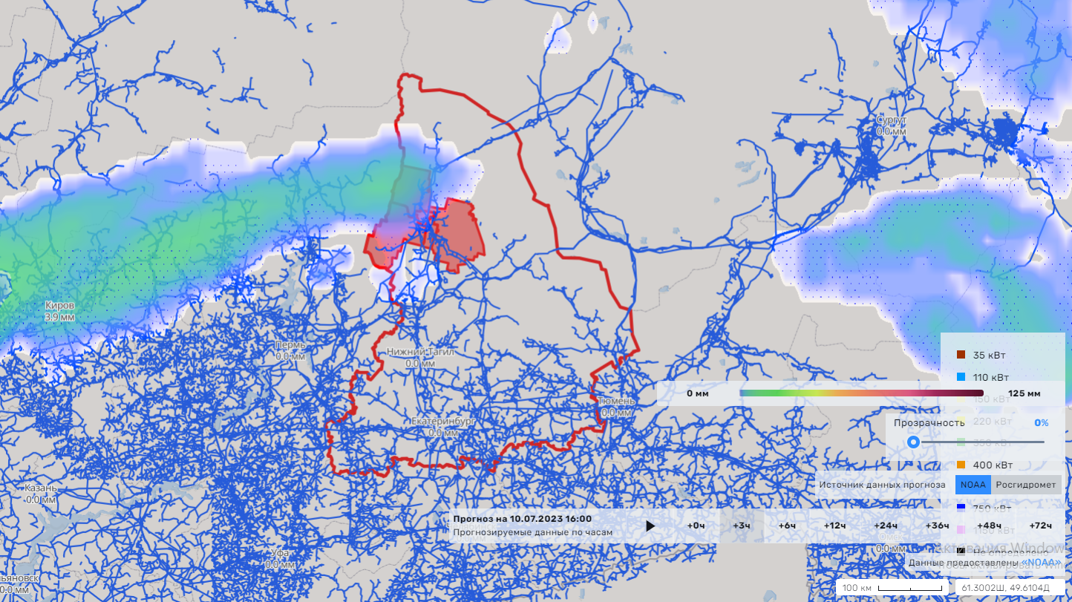
ИНФОРМАЦИОННЫЕ МАТЕРИАЛЫ ПО ОСАДКАМ
НА ТЕРРИТОРИИ СВЕРДЛОВСКОЙ ОБЛАСТИ
(РИСК НАРУШЕНИЯ ЭЛЕКТРОСНАБЖЕНИЯ НА 10.07.2023)
Условные обозначения
ветер, порыв м/с
Североуральский ГО
Волчанский ГО
626/117
60%
137/41
60%
3970/38499
1286/8696
18,4
27
15
27
- линии электропередач
ГО Краснотурьинск
Серовский ГО
60%
317/174
1295/260
60%
4585/60685
1231/101589
12,7
27
20
- количество осадков (УГМС), мм
10,9
27
ГО Карпинск
15
- порывы ветра (УГМС), м/с
60%
- прогноз нарушения ЛЭП (УГМС)
390/59
3734/28435
- протяженность ЛЭП/ТП (шт.)
13,6
27
321/20
19/330
- кол-во домов /населения
- износ электроэнергетических систем
60%
Город
- муниципальное образование
ГУ МЧС России по Свердловской области
АРМ №9
09.07.2023
Исп. Бахметова Т.В.
Тел. 346-1279

Slide 3
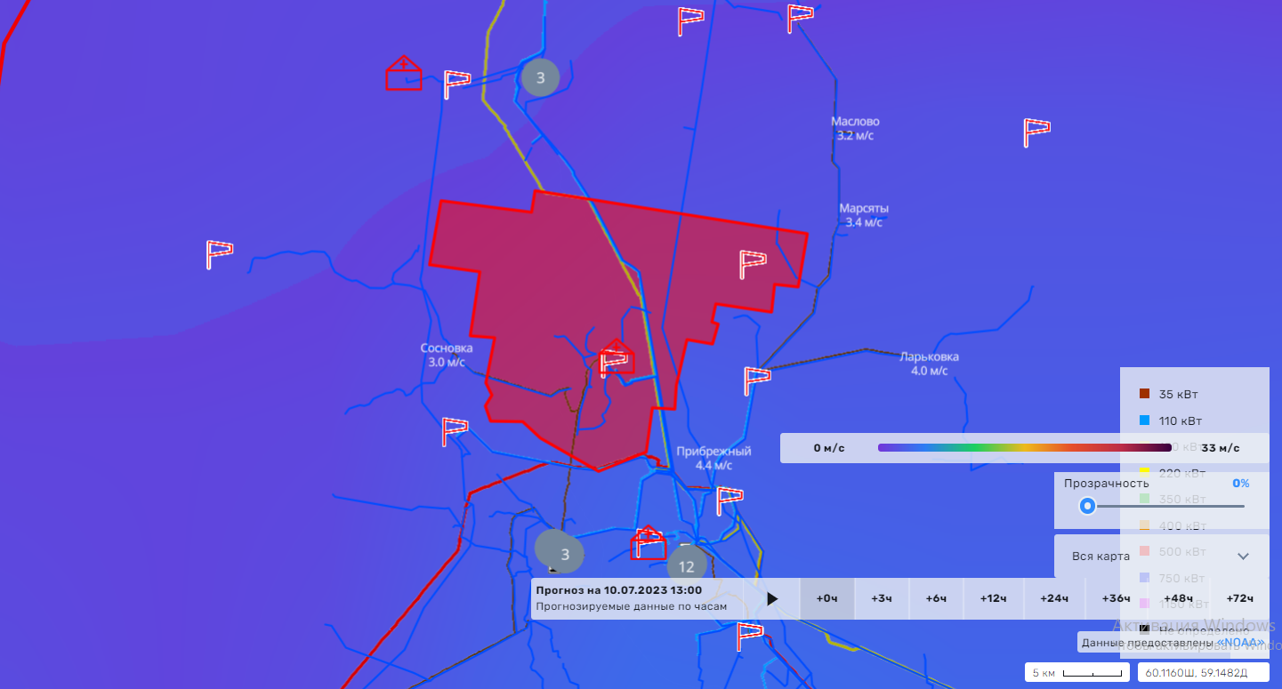
ИНФОРМАЦИОННЫЕ МАТЕРИАЛЫ ПО ПОРЫВАМ ВЕТРА
НА ТЕРРИТОРИИ ВОЛЧАНСКОГО ГО СВЕРДЛОВСКОЙ ОБЛАСТИ
(РИСК НАРУШЕНИЯ ЭЛЕКТРОСНАБЖЕНИЯ НА 10.07.2023)
Условные обозначения
Волчанский ГО
ветер, порыв м/с
137/41
60%
1286/8696
15
27
- линии электропередач
20
- количество осадков (УГМС), мм
15
- порывы ветра (УГМС), м/с
- количество подразделений
ПСЧ
- прогноз нарушения ЛЭП (УГМС)
321/20
- протяженность ЛЭП/ТП (шт.)
19/330
- кол-во домов /населения
- износ электроэнергетических систем
60%
Город
- муниципальное образование
ГУ МЧС России по Свердловской области
АРМ №9
09.07.2023
Исп. Бахметова Т.В.
Тел. 346-1279

Slide 4
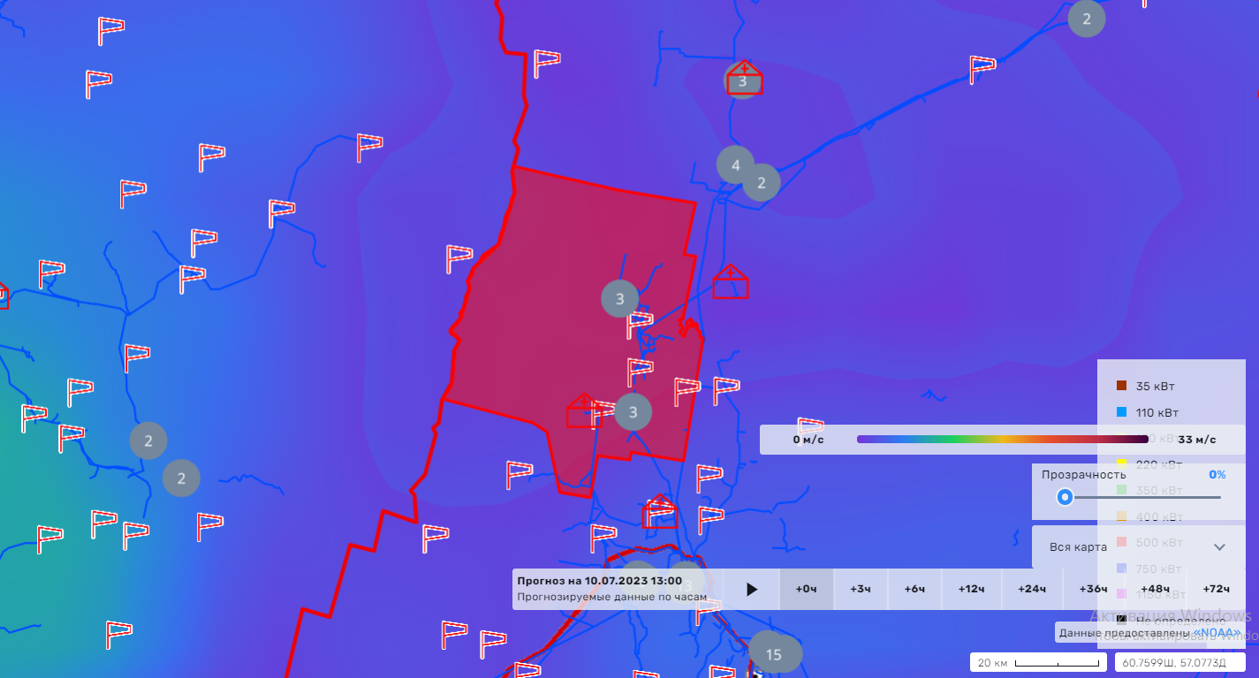
ИНФОРМАЦИОННЫЕ МАТЕРИАЛЫ ПО ПОРЫВАМ ВЕТРА
НА ТЕРРИТОРИИ СЕВЕРОУРАЛЬСКОГО ГО СВЕРДЛОВСКОЙ ОБЛАСТИ
(РИСК НАРУШЕНИЯ ЭЛЕКТРОСНАБЖЕНИЯ НА 10.07.2023)
Североуральский ГО
60%
Условные обозначения
626/117
3970/38499
ветер, порыв м/с
18,4
27
- линии электропередач
20
- количество осадков (УГМС), мм
15
- порывы ветра (УГМС), м/с
- количество подразделений
ПСЧ
- прогноз нарушения ЛЭП (УГМС)
321/20
- протяженность ЛЭП/ТП (шт.)
19/330
- кол-во домов /населения
- износ электроэнергетических систем
60%
Город
- муниципальное образование
ГУ МЧС России по Свердловской области
АРМ №9
09.07.2023
Исп. Бахметова Т.В.
Тел. 346-1279

Slide 5
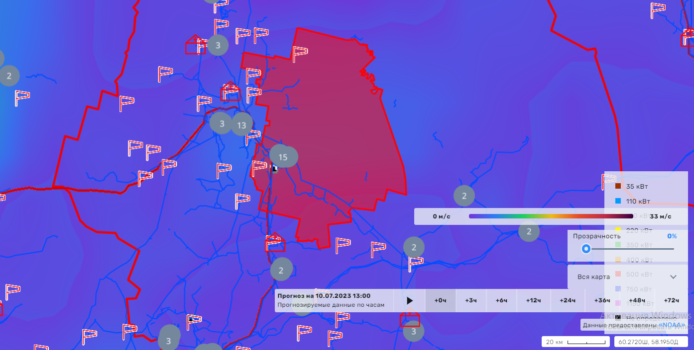
ИНФОРМАЦИОННЫЕ МАТЕРИАЛЫ ПО ПОРЫВАМ ВЕТРА
НА ТЕРРИТОРИИ СЕРОВСКОГО ГО СВЕРДЛОВСКОЙ ОБЛАСТИ
(РИСК НАРУШЕНИЯ ЭЛЕКТРОСНАБЖЕНИЯ НА 10.07.2023)
Условные обозначения
Серовский ГО
ветер, порыв м/с
1295/260
60%
1231/101589
10,9
27
- линии электропередач
20
- количество осадков (УГМС), мм
15
- порывы ветра (УГМС), м/с
- количество подразделений
ПСЧ
- прогноз нарушения ЛЭП (УГМС)
321/20
- протяженность ЛЭП/ТП (шт.)
19/330
- кол-во домов /населения
- износ электроэнергетических систем
60%
Город
- муниципальное образование
ГУ МЧС России по Свердловской области
АРМ №9
09.07.2023
Исп. Бахметова Т.В.
Тел. 346-1279

Slide 6
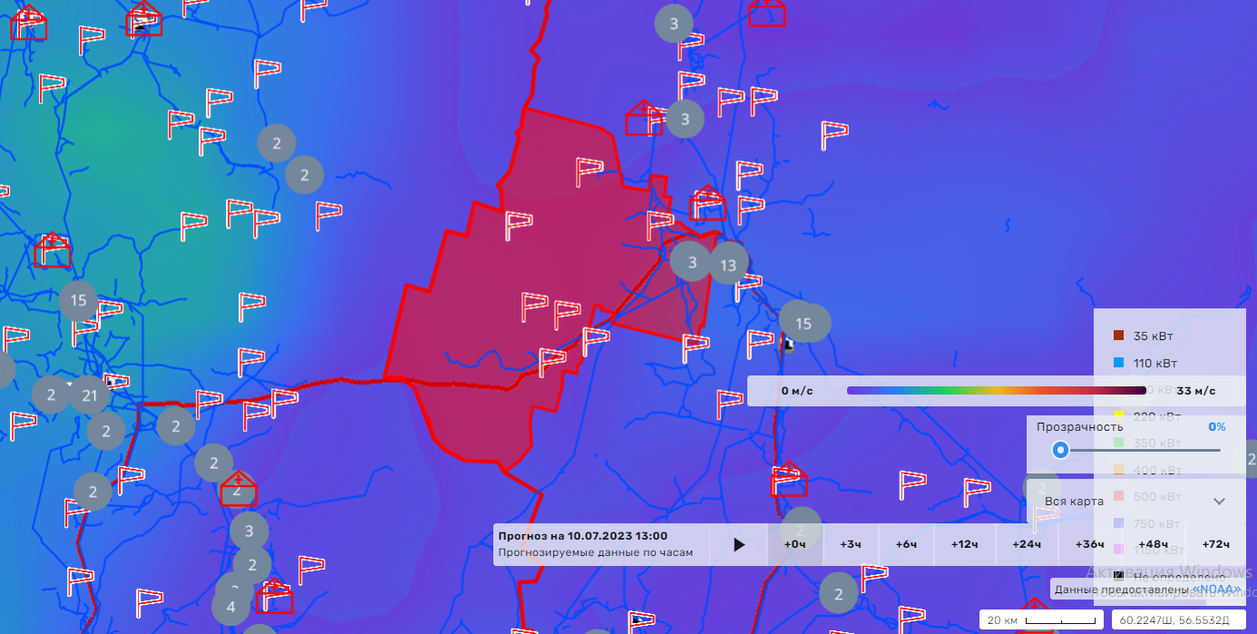
ИНФОРМАЦИОННЫЕ МАТЕРИАЛЫ ПО ПОРЫВАМ ВЕТРА
НА ТЕРРИТОРИИ ГО КАРПИНСК СВЕРДЛОВСКОЙ ОБЛАСТИ
(РИСК НАРУШЕНИЯ ЭЛЕКТРОСНАБЖЕНИЯ НА 10.07.2023)
Условные обозначения
ГО Карпинск
ветер, порыв м/с
390/59
60%
3734/28435
- линии электропередач
13,6
27
20
- количество осадков (УГМС), мм
15
- порывы ветра (УГМС), м/с
- количество подразделений
ПСЧ
- прогноз нарушения ЛЭП (УГМС)
321/20
- протяженность ЛЭП/ТП (шт.)
19/330
- кол-во домов /населения
- износ электроэнергетических систем
60%
Город
- муниципальное образование
ГУ МЧС России по Свердловской области
АРМ №9
09.07.2023
Исп. Бахметова Т.В.
Тел. 346-1279

Slide 7
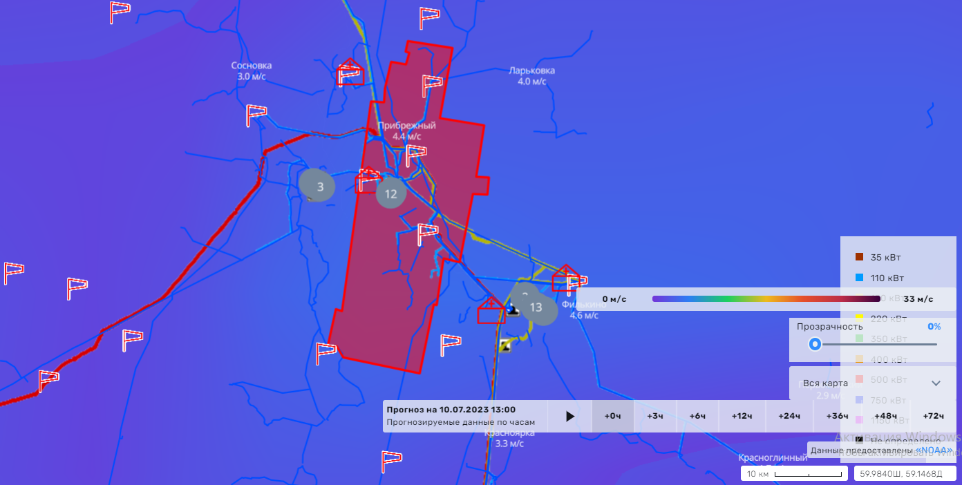
ИНФОРМАЦИОННЫЕ МАТЕРИАЛЫ ПО ПОРЫВАМ ВЕТРА
НА ТЕРРИТОРИИ ГО КРАСНОТУРЬИНСК СВЕРДЛОВСКОЙ ОБЛАСТИ
(РИСК НАРУШЕНИЯ ЭЛЕКТРОСНАБЖЕНИЯ НА 10.07.2023)
Условные обозначения
ветер, порыв м/с
- линии электропередач
20
- количество осадков (УГМС), мм
ГО Краснотурьинск
15
- порывы ветра (УГМС), м/с
- количество подразделений
ПСЧ
317/174
60%
4585/60685
- прогноз нарушения ЛЭП (УГМС)
12,7
27
321/20
- протяженность ЛЭП/ТП (шт.)
19/330
- кол-во домов /населения
- износ электроэнергетических систем
60%
Город
- муниципальное образование
ГУ МЧС России по Свердловской области
АРМ №9
09.07.2023
Исп. Бахметова Т.В.
Тел. 346-1279

Slide 8
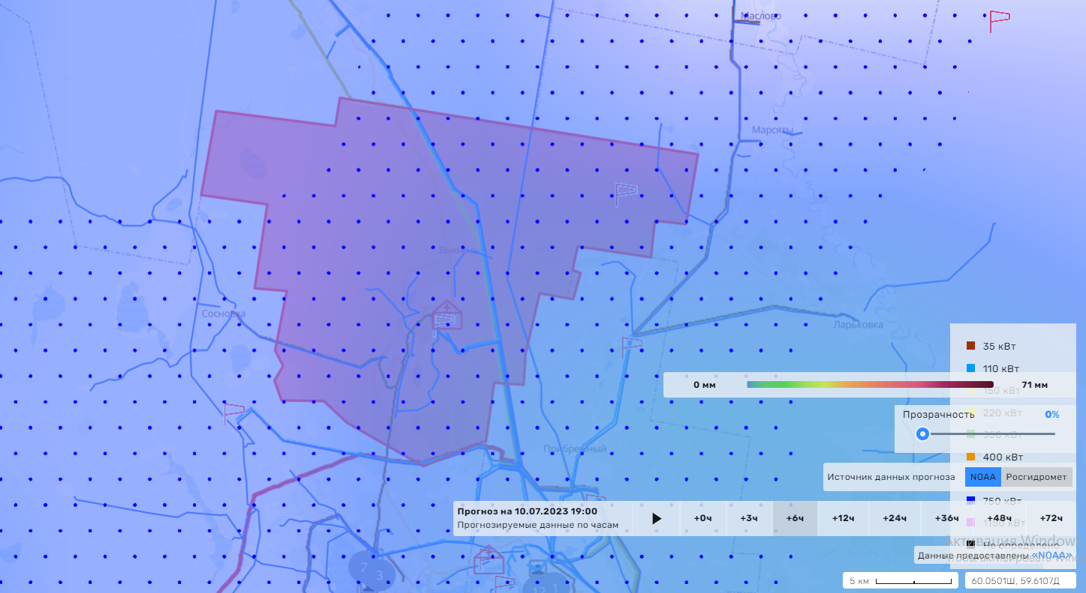
ИНФОРМАЦИОННЫЕ МАТЕРИАЛЫ ПО ОСАДКАМ
НА ТЕРРИТОРИИ ВОЛЧАНСКОГО ГО СВЕРДЛОВСКОЙ ОБЛАСТИ
(РИСК НАРУШЕНИЯ ЭЛЕКТРОСНАБЖЕНИЯ НА 10.07.2023)
Волчанский ГО
137/41
60%
1286/8696
15
27
Условные обозначения
ветер, порыв м/с
- линии электропередач
20
- количество осадков (УГМС), мм
15
- порывы ветра (УГМС), м/с
- количество подразделений
ПСЧ
- прогноз нарушения ЛЭП (УГМС)
321/20
- протяженность ЛЭП/ТП (шт.)
19/330
- кол-во домов /населения
- износ электроэнергетических систем
60%
Город
- муниципальное образование
ГУ МЧС России по Свердловской области
АРМ №9
09.07.2023
Исп. Бахметова Т.В.
Тел. 346-1279

Slide 9
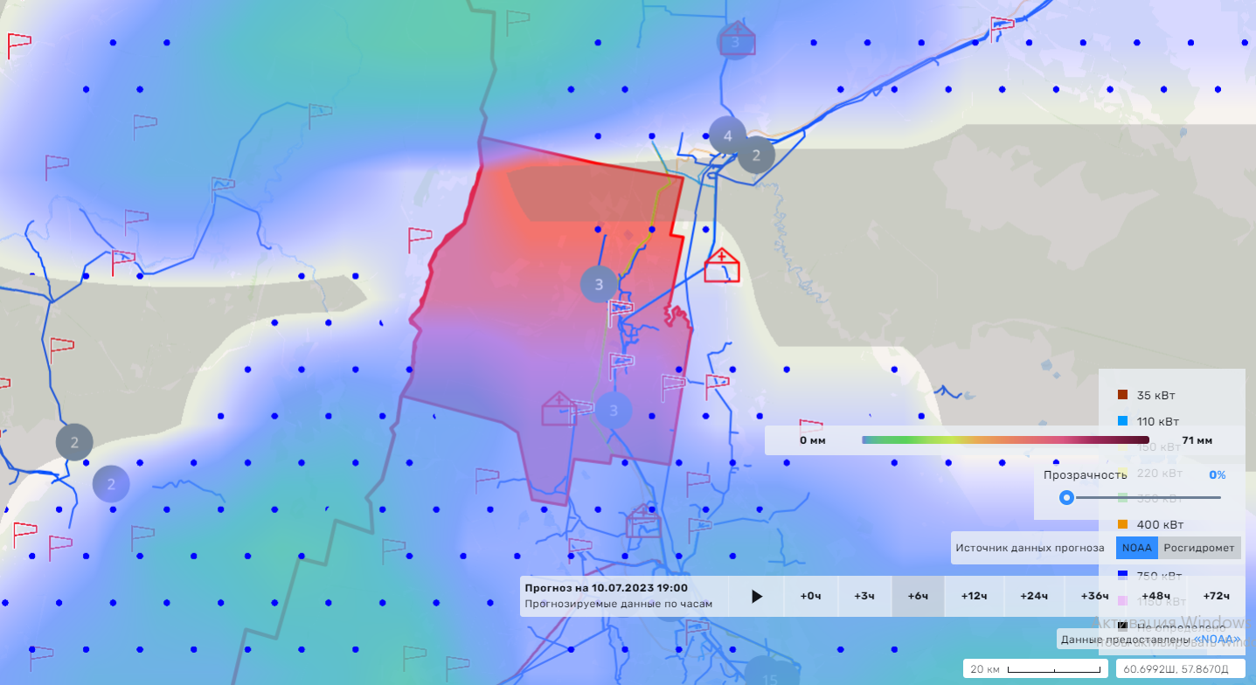
ИНФОРМАЦИОННЫЕ МАТЕРИАЛЫ ПО ОСАДКАМ
НА ТЕРРИТОРИИ СЕВЕРОУРАЛЬСКОГО ГО СВЕРДЛОВСКОЙ ОБЛАСТИ
(РИСК НАРУШЕНИЯ ЭЛЕКТРОСНАБЖЕНИЯ НА 10.07.2023)
Условные обозначения
ветер, порыв м/с
Североуральский ГО
- линии электропередач
626/117
60%
3970/38499
18,4
27
20
- количество осадков (УГМС), мм
15
- порывы ветра (УГМС), м/с
- количество подразделений
ПСЧ
- прогноз нарушения ЛЭП (УГМС)
321/20
- протяженность ЛЭП/ТП (шт.)
19/330
- кол-во домов /населения
- износ электроэнергетических систем
60%
Город
- муниципальное образование
ГУ МЧС России по Свердловской области
АРМ №9
09.07.2023
Исп. Бахметова Т.В.
Тел. 346-1279

Slide 10
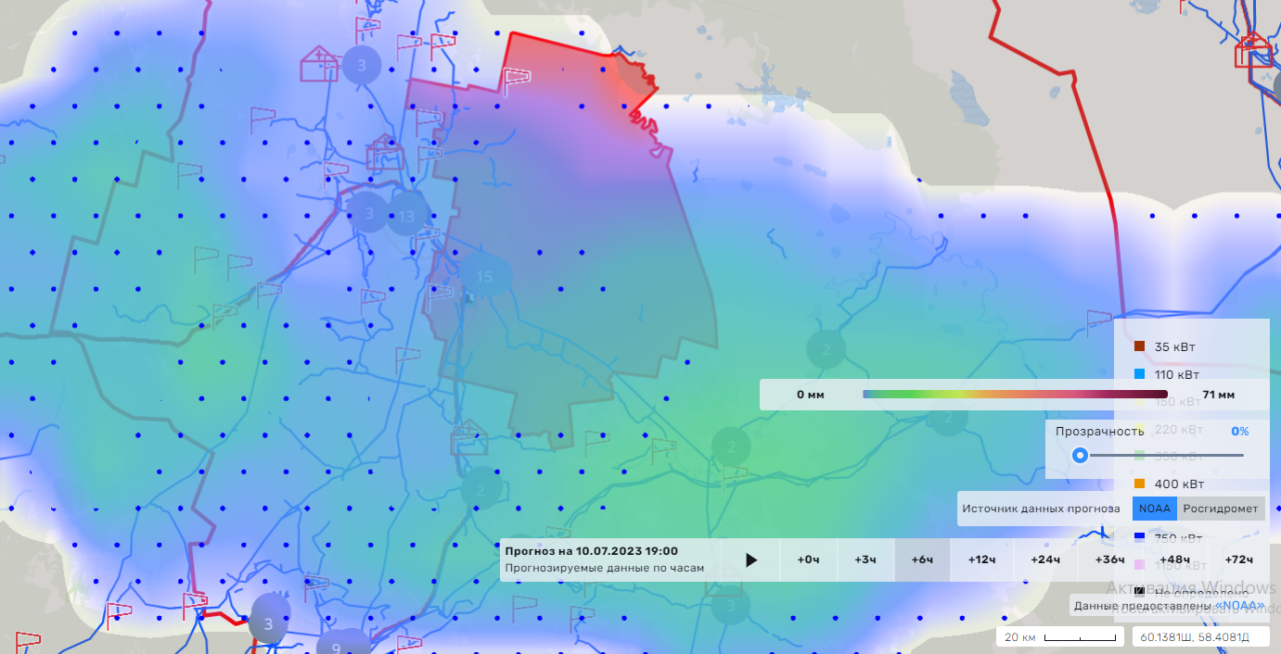
ИНФОРМАЦИОННЫЕ МАТЕРИАЛЫ ПО ОСАДКАМ
НА ТЕРРИТОРИИ СЕРОВСКОГО ГО СВЕРДЛОВСКОЙ ОБЛАСТИ
(РИСК НАРУШЕНИЯ ЭЛЕКТРОСНАБЖЕНИЯ НА 10.07.2023)
Серовский ГО
1295/260
60%
Условные обозначения
1231/101589
10,9
27
ветер, порыв м/с
- линии электропередач
20
- количество осадков (УГМС), мм
15
- порывы ветра (УГМС), м/с
- количество подразделений
ПСЧ
- прогноз нарушения ЛЭП (УГМС)
321/20
- протяженность ЛЭП/ТП (шт.)
19/330
- кол-во домов /населения
- износ электроэнергетических систем
60%
Город
- муниципальное образование
ГУ МЧС России по Свердловской области
АРМ №9
09.07.2023
Исп. Бахметова Т.В.
Тел. 346-1279

Slide 11
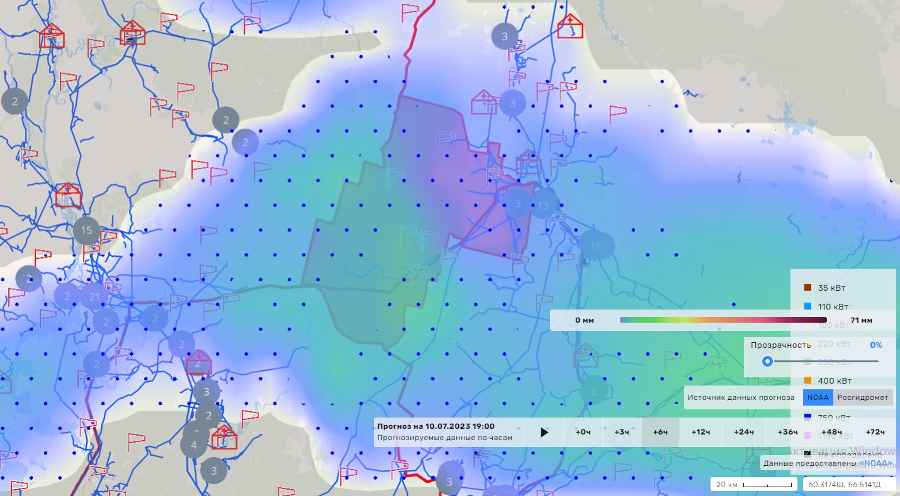
ИНФОРМАЦИОННЫЕ МАТЕРИАЛЫ ПО ОСАДКАМ
НА ТЕРРИТОРИИ ГО КАРПИНСК СВЕРДЛОВСКОЙ ОБЛАСТИ
(РИСК НАРУШЕНИЯ ЭЛЕКТРОСНАБЖЕНИЯ НА 10.07.2023)
Условные обозначения
ветер, порыв м/с
- линии электропередач
ГО Карпинск
390/59
60%
20
- количество осадков (УГМС), мм
3734/28435
15
- порывы ветра (УГМС), м/с
13,6
27
- количество подразделений
ПСЧ
- прогноз нарушения ЛЭП (УГМС)
321/20
- протяженность ЛЭП/ТП (шт.)
19/330
- кол-во домов /населения
- износ электроэнергетических систем
60%
Город
- муниципальное образование
ГУ МЧС России по Свердловской области
АРМ №9
09.07.2023
Исп. Бахметова Т.В.
Тел. 346-1279

Slide 12
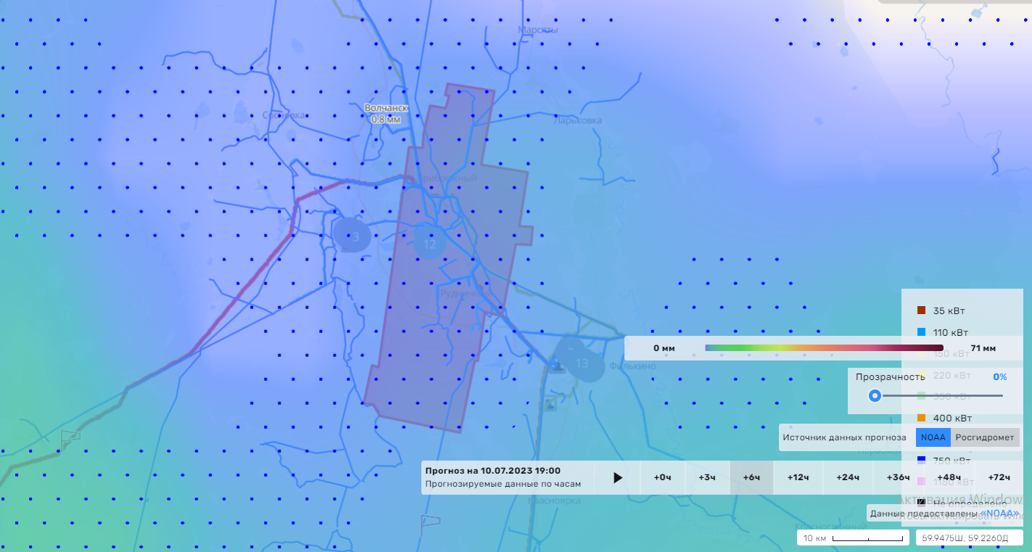
ИНФОРМАЦИОННЫЕ МАТЕРИАЛЫ ПО ОСАДКАМ
НА ТЕРРИТОРИИ ГО КРАСНОТУРЬИНСК СВЕРДЛОВСКОЙ ОБЛАСТИ
(РИСК НАРУШЕНИЯ ЭЛЕКТРОСНАБЖЕНИЯ НА 10.07.2023)
Условные обозначения
ветер, порыв м/с
- линии электропередач
20
- количество осадков (УГМС), мм
ГО Краснотурьинск
15
- порывы ветра (УГМС), м/с
- количество подразделений
ПСЧ
317/174
60%
4585/60685
- прогноз нарушения ЛЭП (УГМС)
12,7
27
321/20
- протяженность ЛЭП/ТП (шт.)
19/330
- кол-во домов /населения
- износ электроэнергетических систем
60%
Город
- муниципальное образование
ГУ МЧС России по Свердловской области
АРМ №9
09.07.2023
Исп. Бахметова Т.В.
Тел. 346-1279

